Slide 1
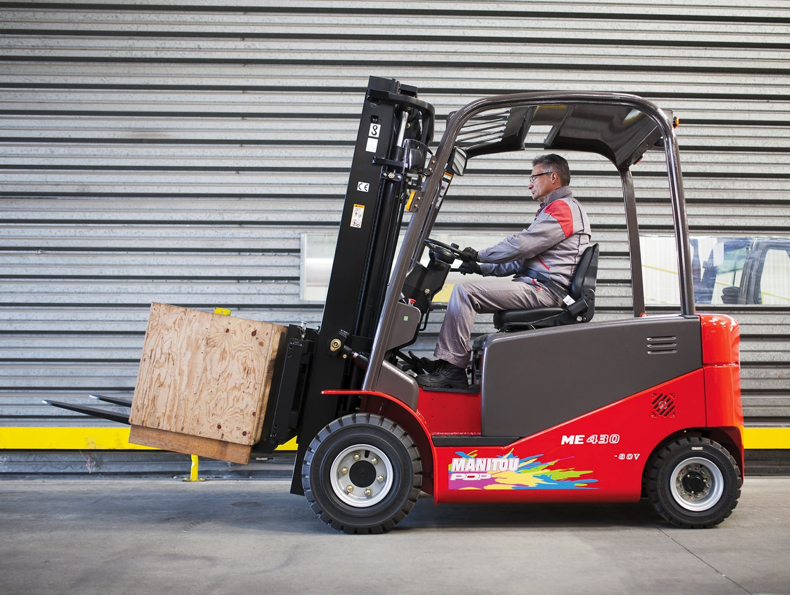
Скоростной погрузчик «SpeedCar»
Проект разработали:
Дети центра робототехники и программирования «IT ДЕТИ»
Бахматов Марк
Меденников Тимофей

Slide 2

Функционал модели
Погрузчик способен передвигать грузы из точки А в точку В;
Погрузчик способен обнаруживать предметы сбоку;
Погрузчик способен автономно передвигаться в пространстве;
Погрузчик Способен преодолевать препятствия;

Slide 3
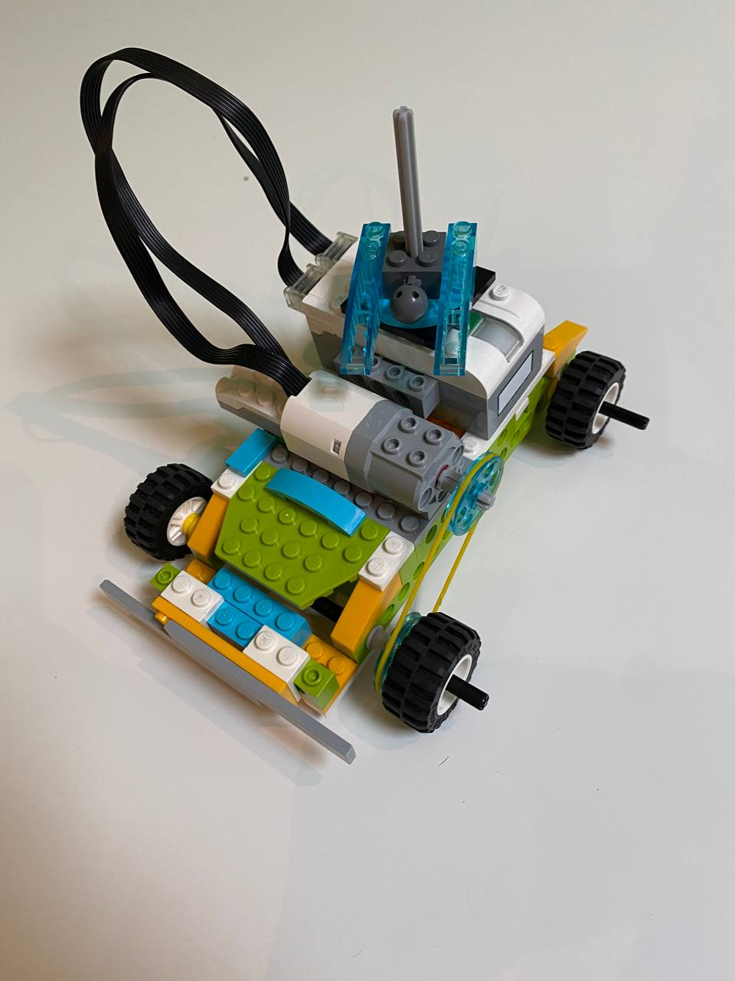
Фото модели

